Slide 1
Javascript 101

Slide 2
Lo que “sabemos”..
Usado para crear páginas web interactivas
Se usa del lado del cliente**
Solo se necesita un browser para ejecutarlo**
Notes:
Aclarar que lo del lado del cliente no es tan cierto
También se ejecuta en Adobe PDF Reader, etc

Slide 3

Un poco de historia…
1990: Netscape crea LiveScript
1995: Sun Microsystems se une al proyecto,y lo relanzan como JavaScript
1996: Microsoft lanza Jscript
1997: Crean el estándar: ECMAScript
JavaScript es tan solo una implementación de ECMAScript
?
Notes:
Netscape y sun se unen para evitar que Microsoft se imponga en los browsers
Sun quería a HotJava en los browsers, netscape decia q era muy pesado
Jscript → reverse engineering de javascript

Slide 4
Detalles técnicos…
Es un lenguaje interpretado, o sea no se compila
Es un lenguaje “debilmente” tipado
Va embebido dentro del body en el tag <script>
Se puede tener un archivo externo:
Notes:
Debilmente tipado → Most Important Feat: Las propiedades pueden tomar cualquier tipo de valor.. Primero un string.. Luego un número…
El souce code es también el entregable, porque como era embebido en las paginas, y las paginas eran texto… ahora eso ha cambiado pero se quedó como texto

Slide 5
Javascript Engines
Chrome → V8
Firefox → SpiderMonkey
I.E → Chakra
Safari → JavascriptCore

Slide 6
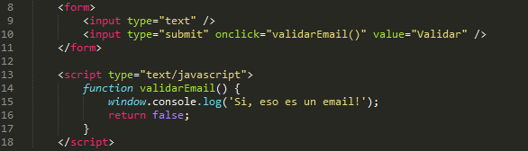
Cómo lo hemos usado *muchos* hasta ahora?
Como un lenguaje funcional y punto!

Slide 7
Ahora si…el lenguaje
Tipos de valores
Number
Boolean
Undefined**
Objects
String
Function
Array
Date
Null

Slide 8
Números
Son double de 64 bits de presición →0.1+0.2 = 0.300000000000004
Number(), parseInt(), parseFloat() → Funciones que permiten parsear valores a números
Valores especiales
NaN
isNaN(0.1) → false
isNaN(“0.1”) → false
isNaN(“hola) → true
Infinity → 1/0
-Infinity → -1/0
Number.MAX_VALUE
Number.MIN_VALUE
Notes:
Typeof(nan)→Number
ParseInt – incluya la base– sino parseInt(“010”)=→2
1 y 1.0 son el mismo valor

Slide 9
Strings
Soporta caracteres unicode, localización no es un problema
Son objetos, y soportan funciones:
“hola mundo”.charAt(0) → h
“calle”.toUpperCase() → CALLE
length
concat
indexOf
…..
Comillas simples o dobles funcionan igual

Slide 10
Null vs. Undefined
Cuando se declara una variable y no se inicializa, su valor es undefined
Undefined es un tipo de dato
var cosa; → undefined
typeof(cosa) → undefined
Null es un valor que se asigna deliberadamente.
Null es un objeto
var cosa = null; → null
typeof(cosa) → object

Slide 11
Undefined
Cuando se declara una variable y no se inicializa, su valor es undefined
Cuando se pregunta por un atributo que un objeto no tiene, el resultado es undefined
Undefined es un tipo de dato
var cosa; → undefined
typeof(cosa) → undefined

Slide 12
Falsy and Truthy Values
Javascript tiene valores boolean true y false
Cualquier valor puede ser convertido a boolean
Los siguientes valores se convierten en falso
False
0
“”
NaN
Null
undefined
Todos los otros valores retornan verdadero, incluyendo “false”, “0”

Slide 13
Operadores
“+”
Si los dos valores a adicionar son números, los suma, sino los convierte a String y los concatena
1 + 2 = 3
“Hola ” + 3 = “Hola 3”
“$” + 3 + 4 = “$34”

Slide 14
Operators
&& (a.k.a Guard Operator)
No funciona como en Java o .Net
Si el primer valor es “truthy” → retorna el SEGUNDO
true && “WTF? OMG!” →“WTF? OMG!”
1 && “El 1 es Truthy” → “El 1 es truthy”
Si el primer valor es “falsy” → retorna el PRIMERO
0 && “Soy un éxito!” → 0
false && “Esto no sale nunca” → false

Slide 15
Operadores
“||” (a.k.a Default Operator)
No funciona como en Java o .Net
Si el primer valor es Truthy, retorna el PRIMERO
“Por Defecto”|| “Otro” →“Por Defecto”
Si el primer valor es Falsy, retorna el SEGUNDO
null || “Otro Valor” → “Otro Valor”

Slide 16
Type Coercion == vs ===
Cuando se usa ==
Uno de los valores es previamente convertido antes de la comparación
Hay reglas para la conversión, la mayoría convierte a número uno de los valores con toNumber()
1 == true → true
“0.1” == 0.1 → true
“hola mundo” == [“hola mundo”] → true
null == null → true
undefined == undefined → true
null == undefined → true

Slide 17
Type Coercion == vs ===
Cuando se usa ===
Los valores deben ser del mismo tipo, de lo contrario la comparación retorna falso
1 === true → false
“0.1” == 0.1 → false
“hola mundo” == [“hola mundo”] → false
null === null → true
undefined === undefined → true
null == undefined → false

Slide 18
Statements
for
while
do While
switch
if
try/throw
break
continue

Slide 19
Statements
For (Hay 2 tipos)
for (var i=0; i < vector.length; i++)
Funciona como en Java o .Net
for (var name in object)
Itera todas las propiedades de un objeto, incluyendo las heredadas
Para iterar solo las definidas al objeto
for (var name in object) {
if(object.hasOwnProperty(name)) {
}
}

Slide 20
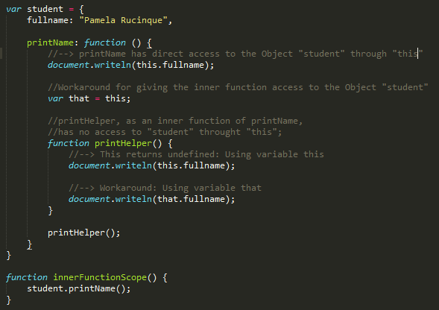
Funciones y Scope
Hay dos scopes: Global y por función

